Slide 1
Linux в образовательных учреждениях
Подготовил студент 2 курса математического факультета Кокорин Даниил Александрович

Slide 2
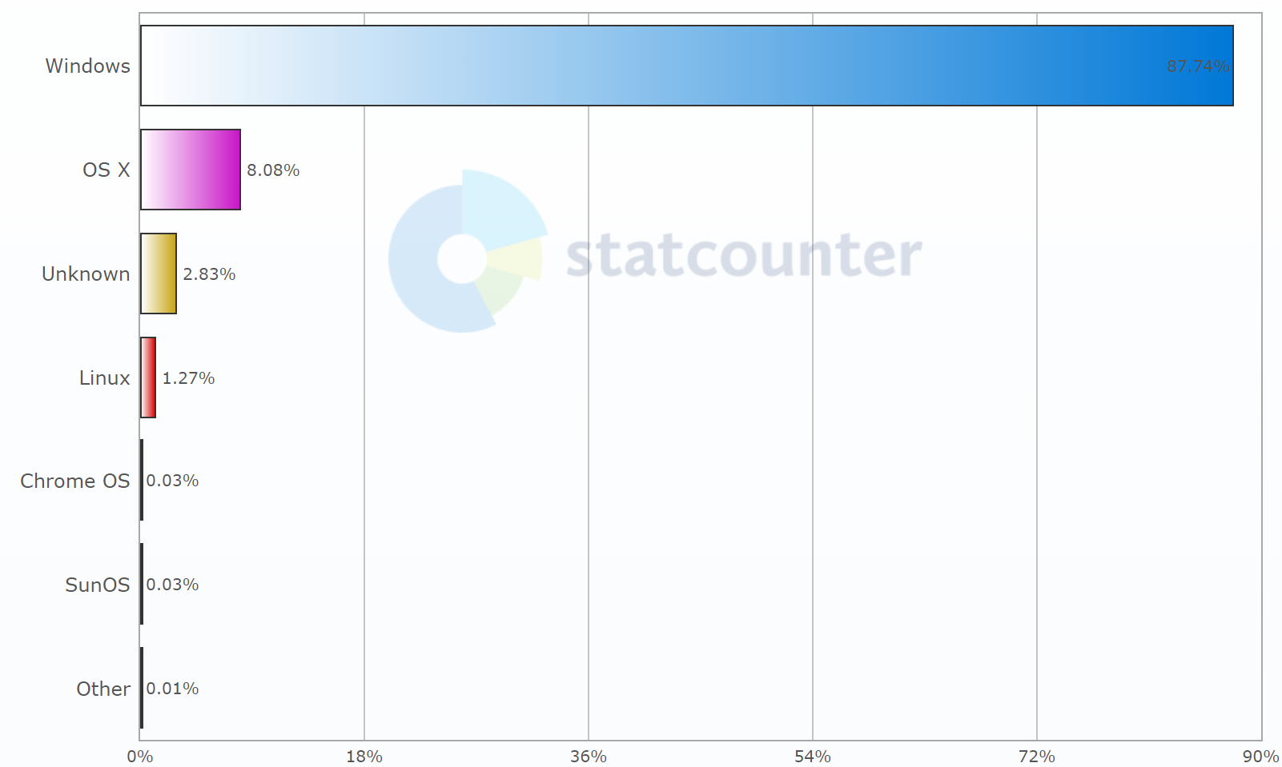
Рыночная доля операционных систем по статистике Net Applications на декабрь 2018 г.
Рыночная доля операционных систем в Российской Федерации по статистике statcounter за 2018 г.

Slide 3
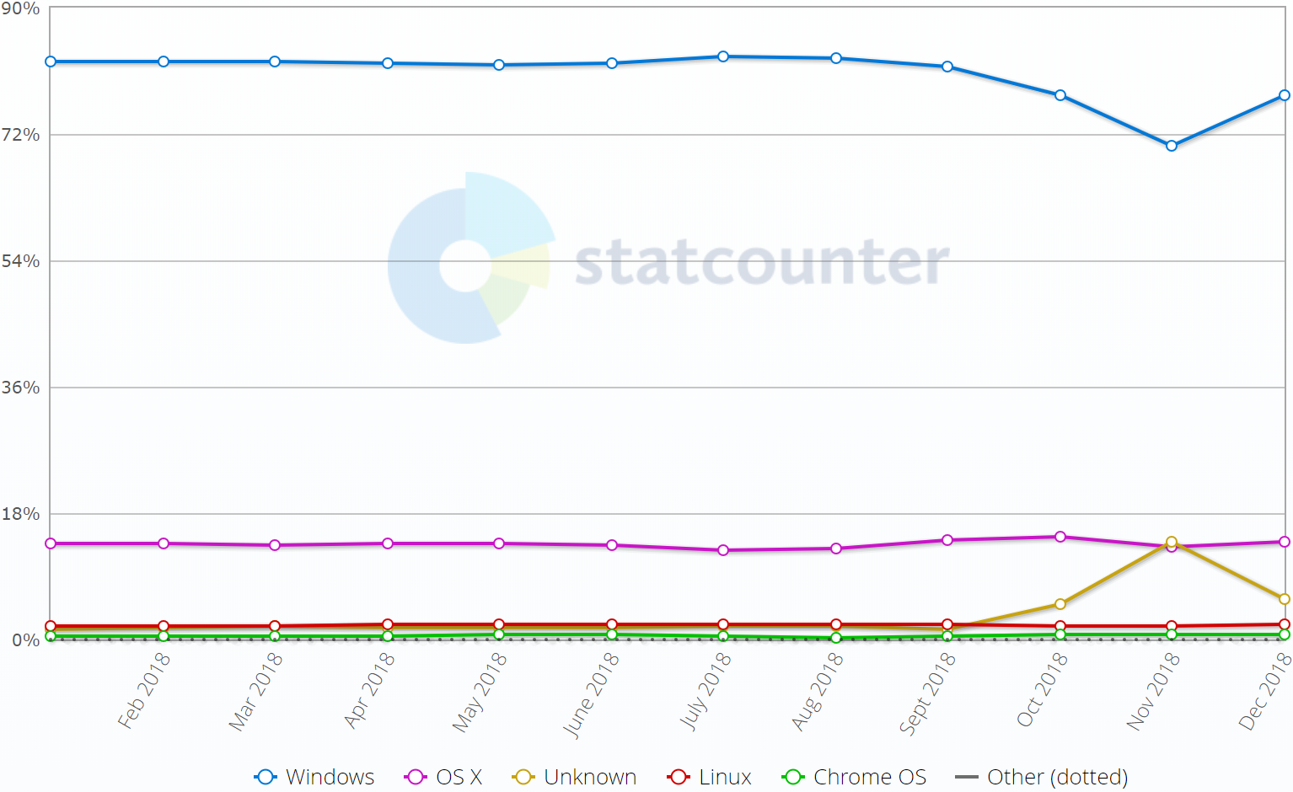
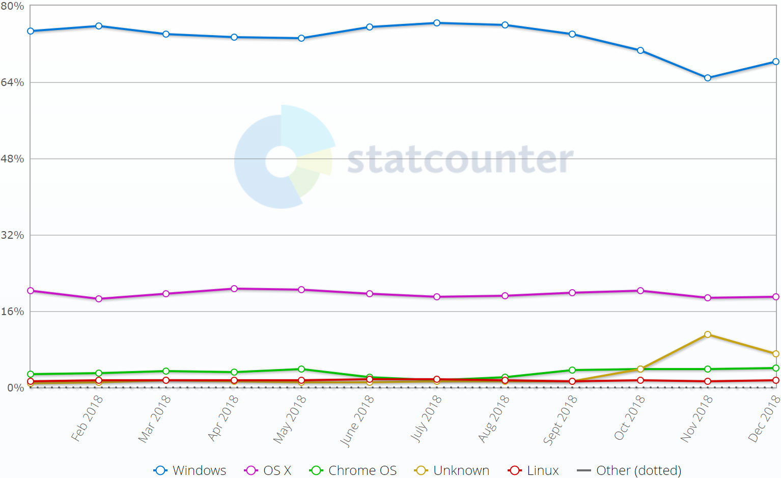
Рыночная доля операционных систем в Европе за 2018 г.
Рыночная доля операционных систем в Северной Америке за 2018 г.

Slide 4
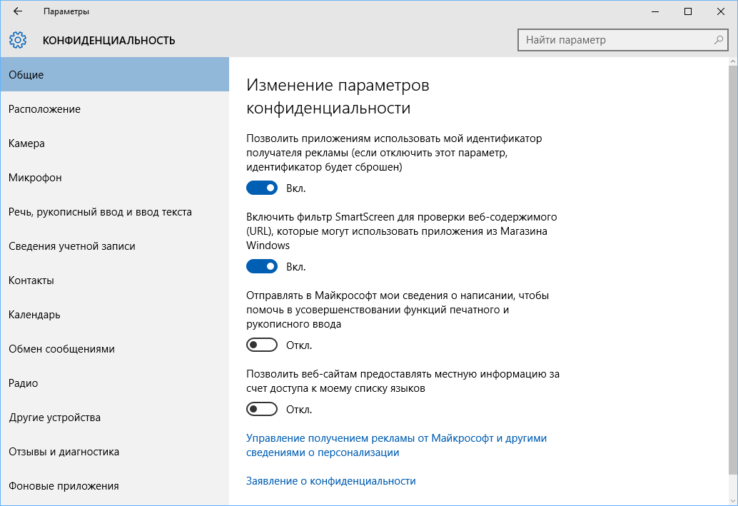
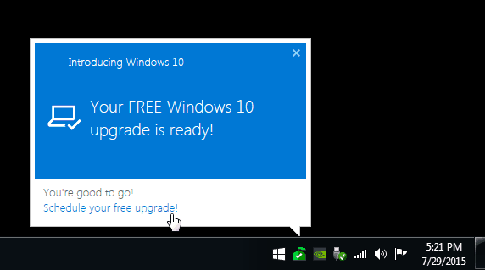
Пример настроек передачи персональных данных в Windows 10
Вынужденное обновление из старых версий Windows

Slide 5
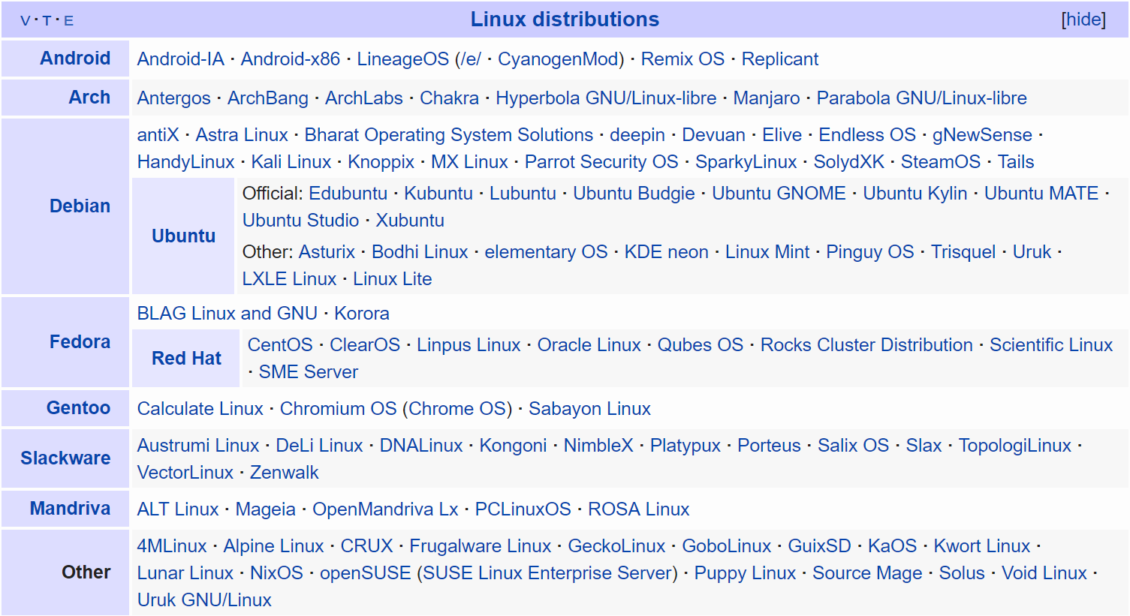
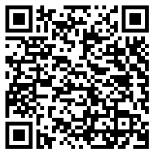
Хронология дистрибутивов Linux
Таблица с наиболее известными дистрибутивами Linux (Википедия)
https://upload.wikimedia.org/wikipedia/commons/1/1b/Linux_Distribution_Timeline.svg

Slide 6
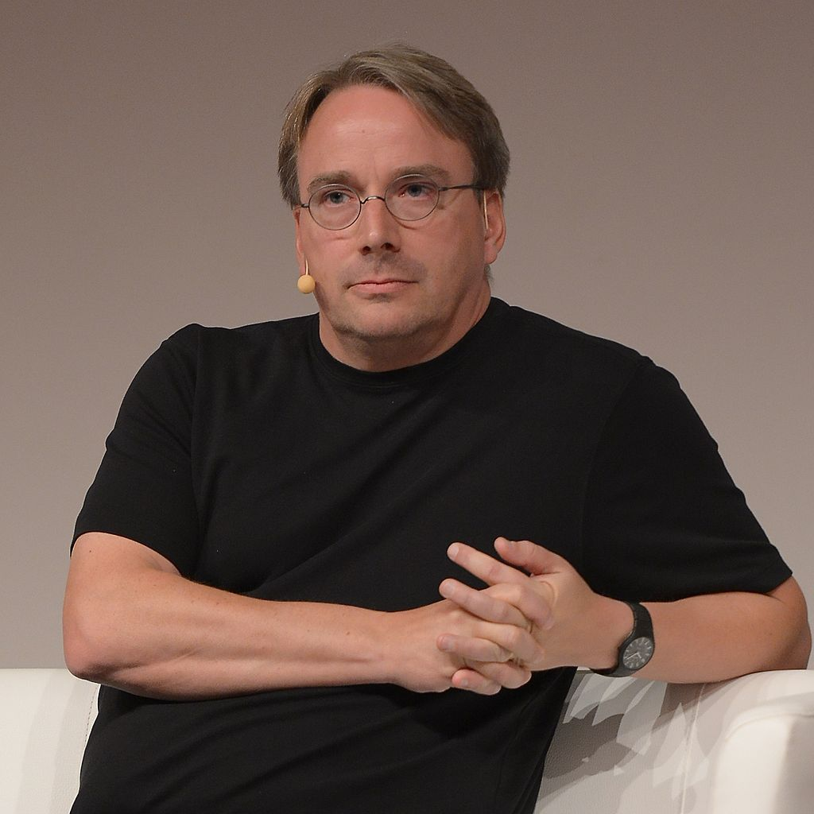
Что такое Linux?
Линус Торвальдс — создатель и основной координатор проекта по разработке ядра Linux
Гну – маскот GNU Project
Пингвин Tux – маскот Linux

Slide 7
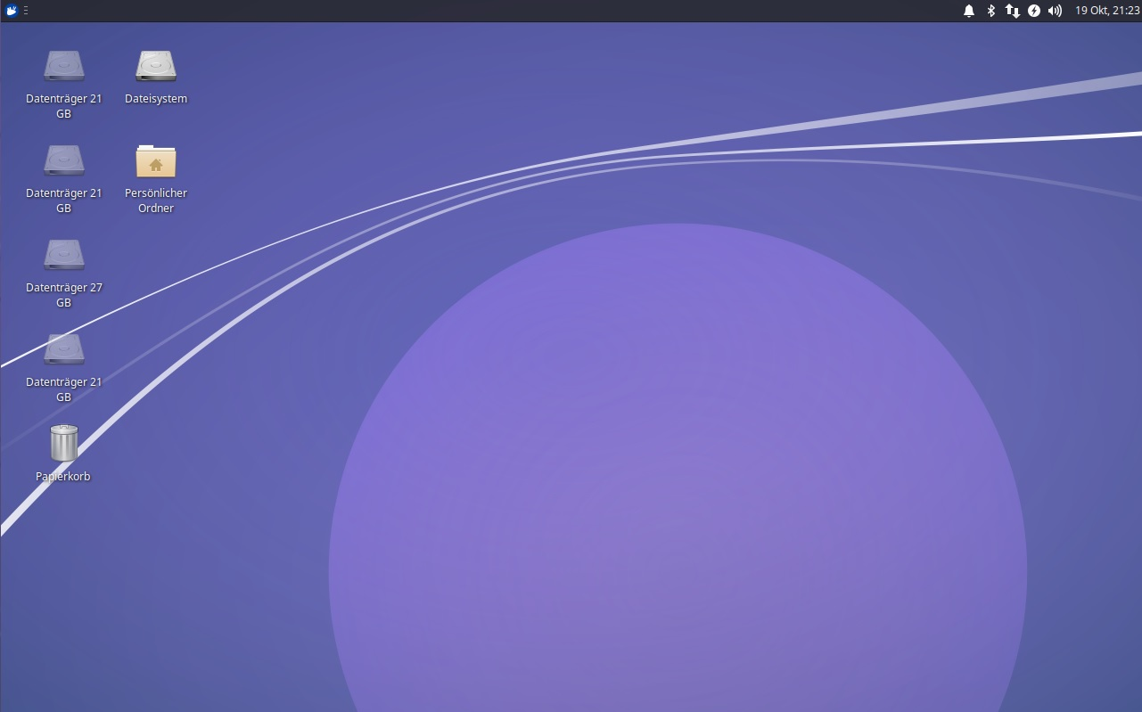
Выбор дистрибутива

Slide 8
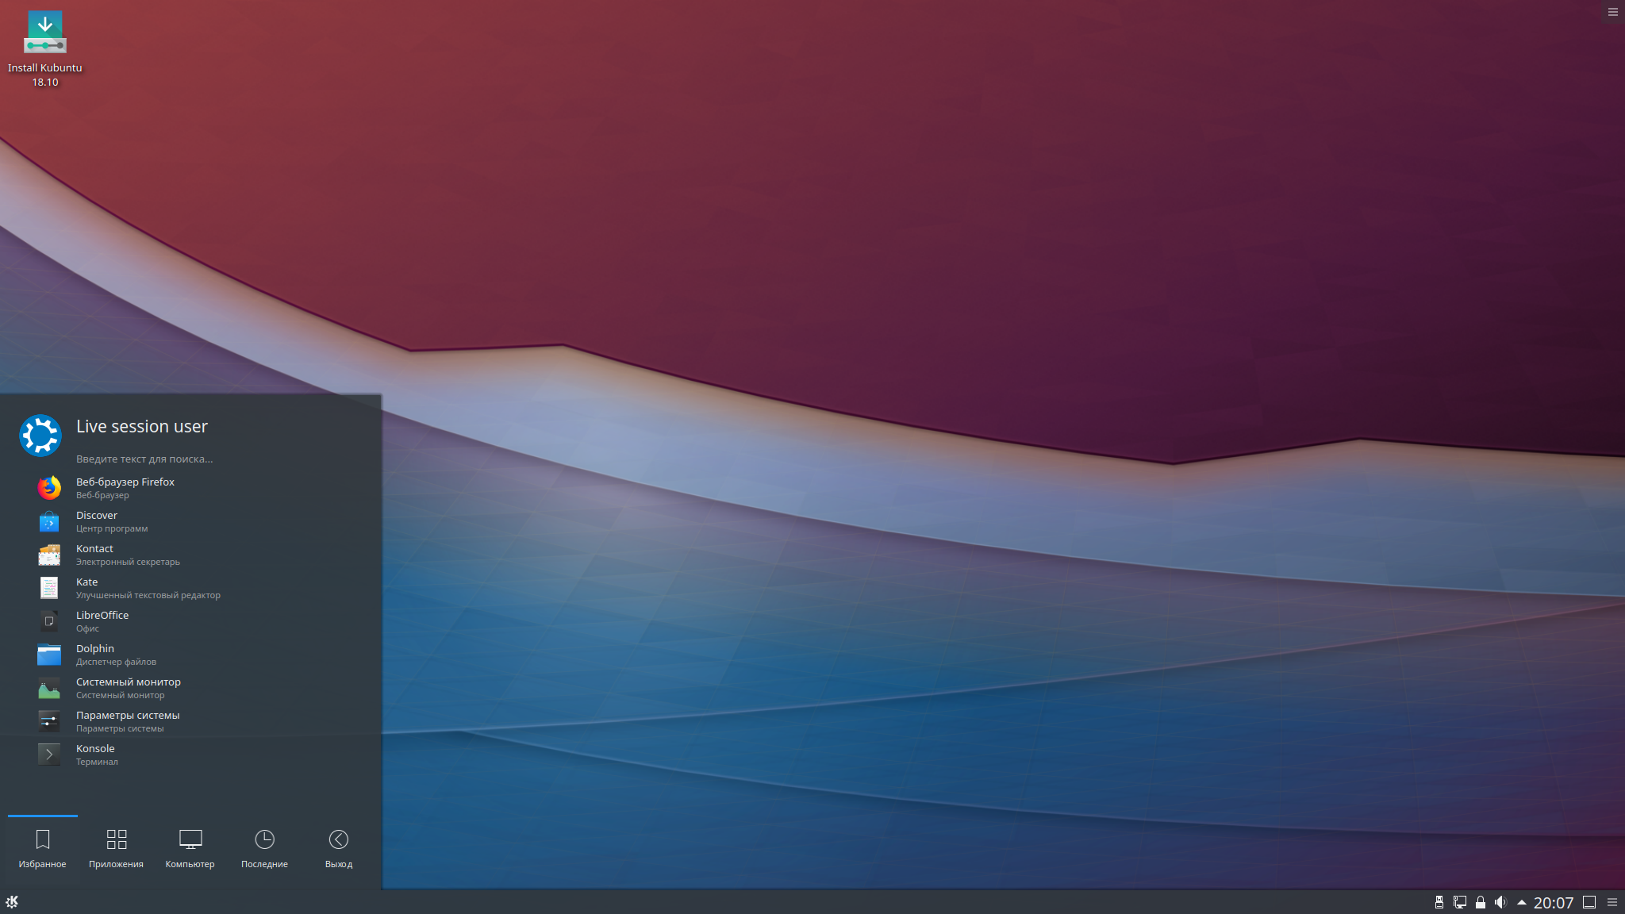
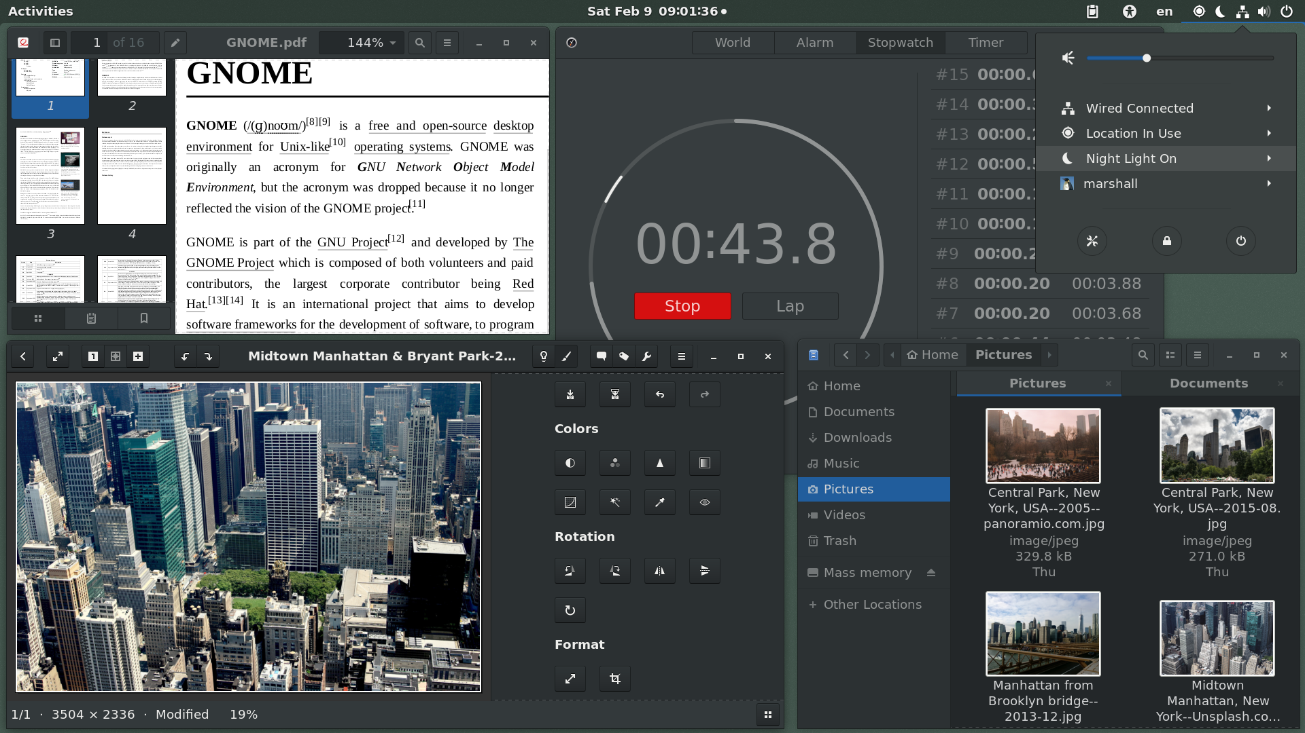
Рабочее окружение Plasma 5
Среда рабочего стола GNOME 3.30

Slide 9
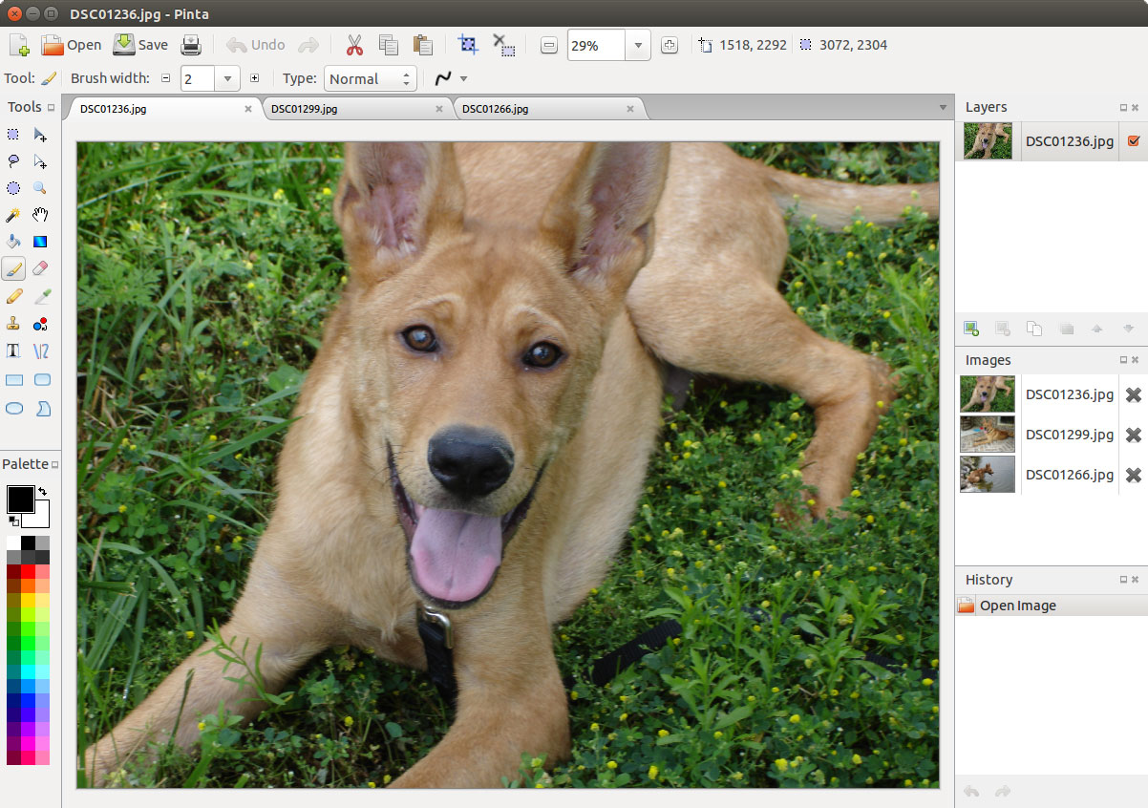
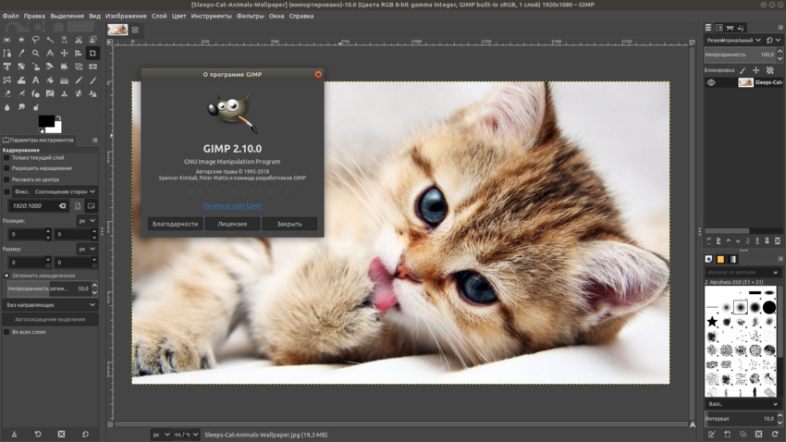
Набор пакетов
Графический редактор
Pinta

Slide 10
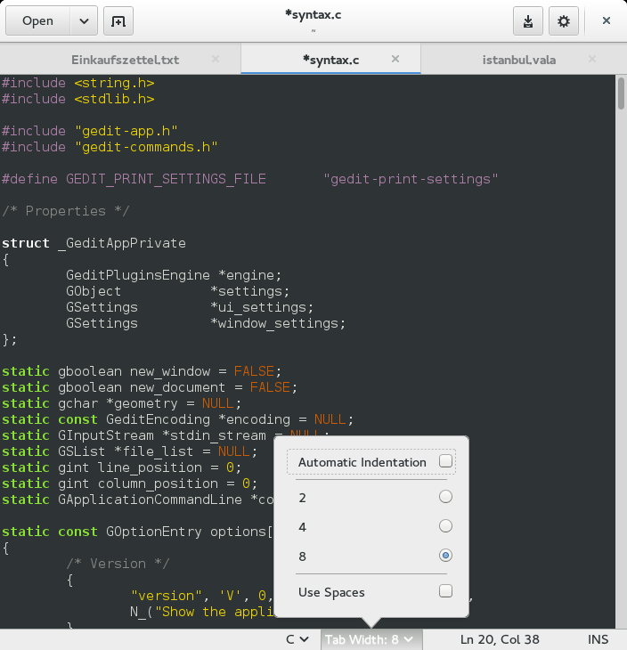
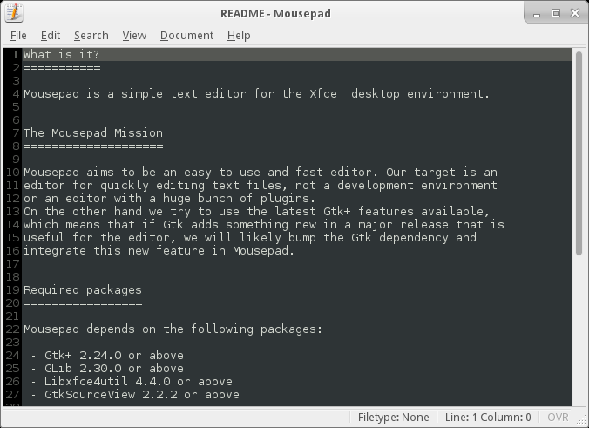
Текстовый редактор
Mousepad

Slide 11
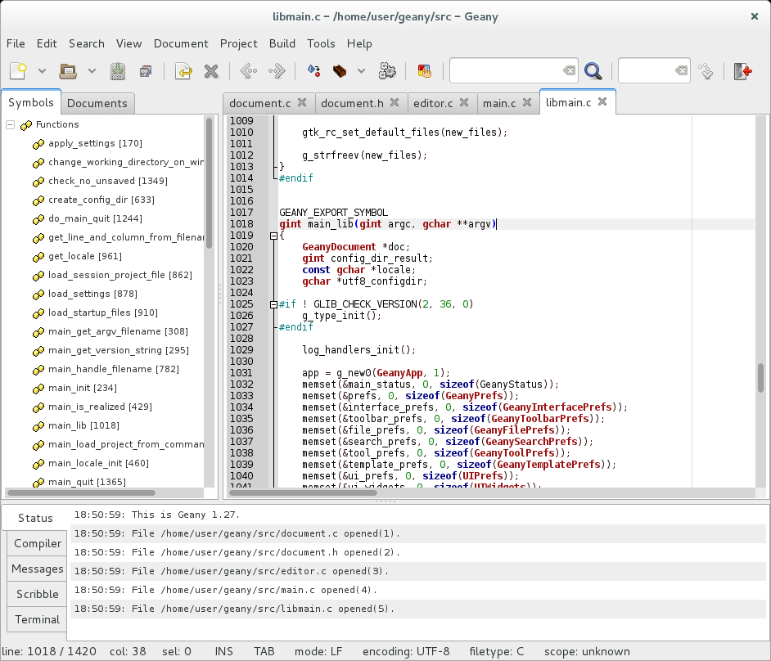
Среда разработчика
Geany

Slide 12
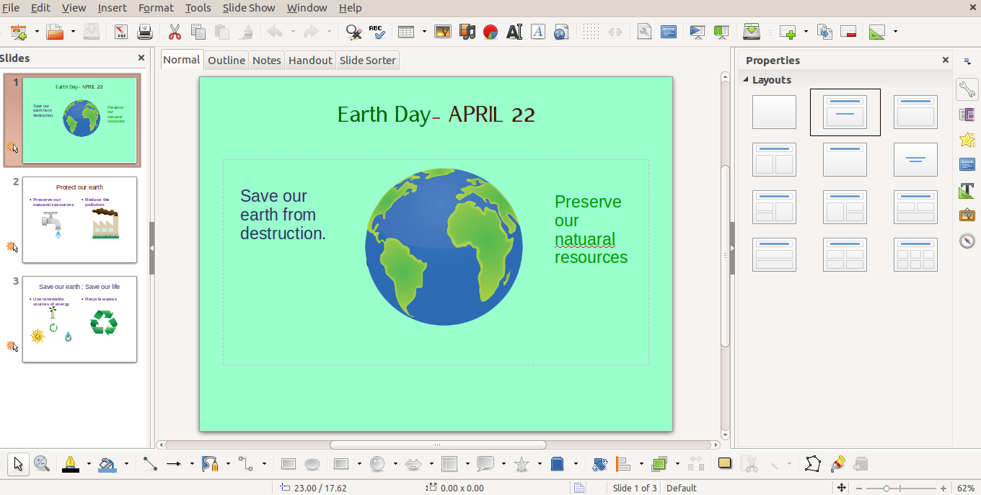
Офисный пакет

Slide 13
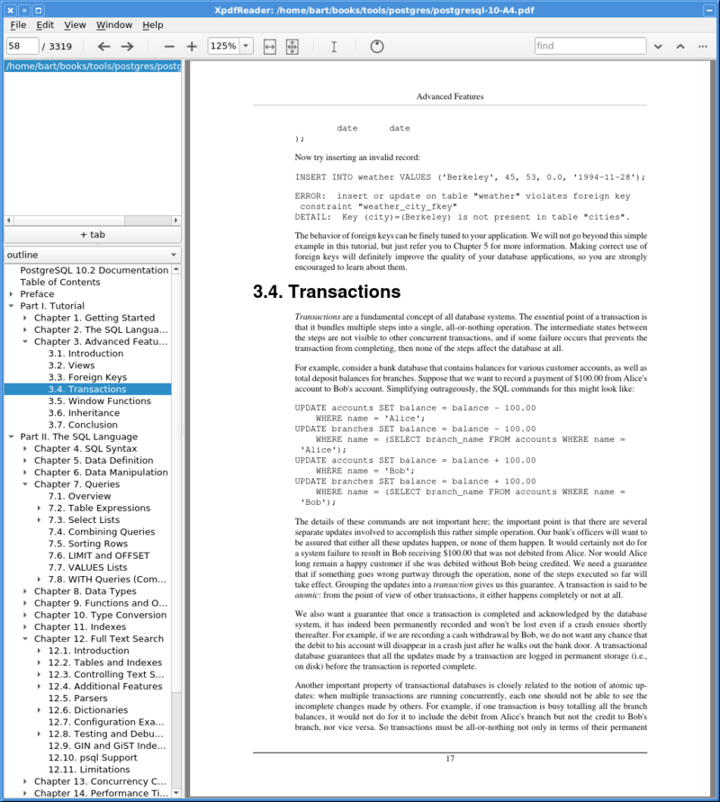
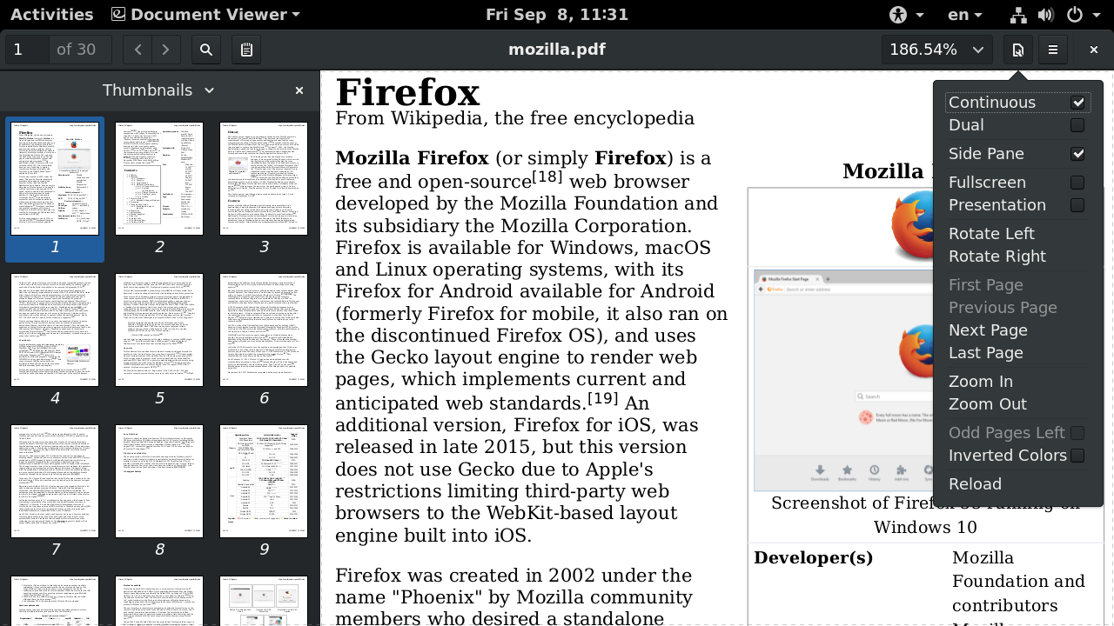
Просмотр электронных книг (PDF, DjVU)
Evince

Slide 14
Мультимедиа
VLC media player

Slide 15
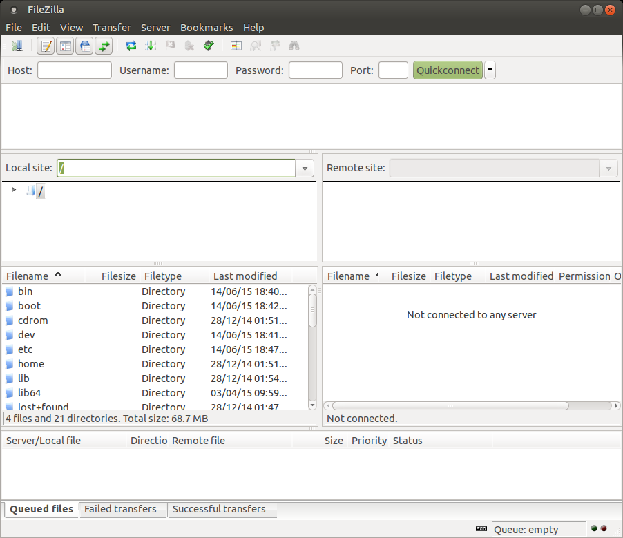
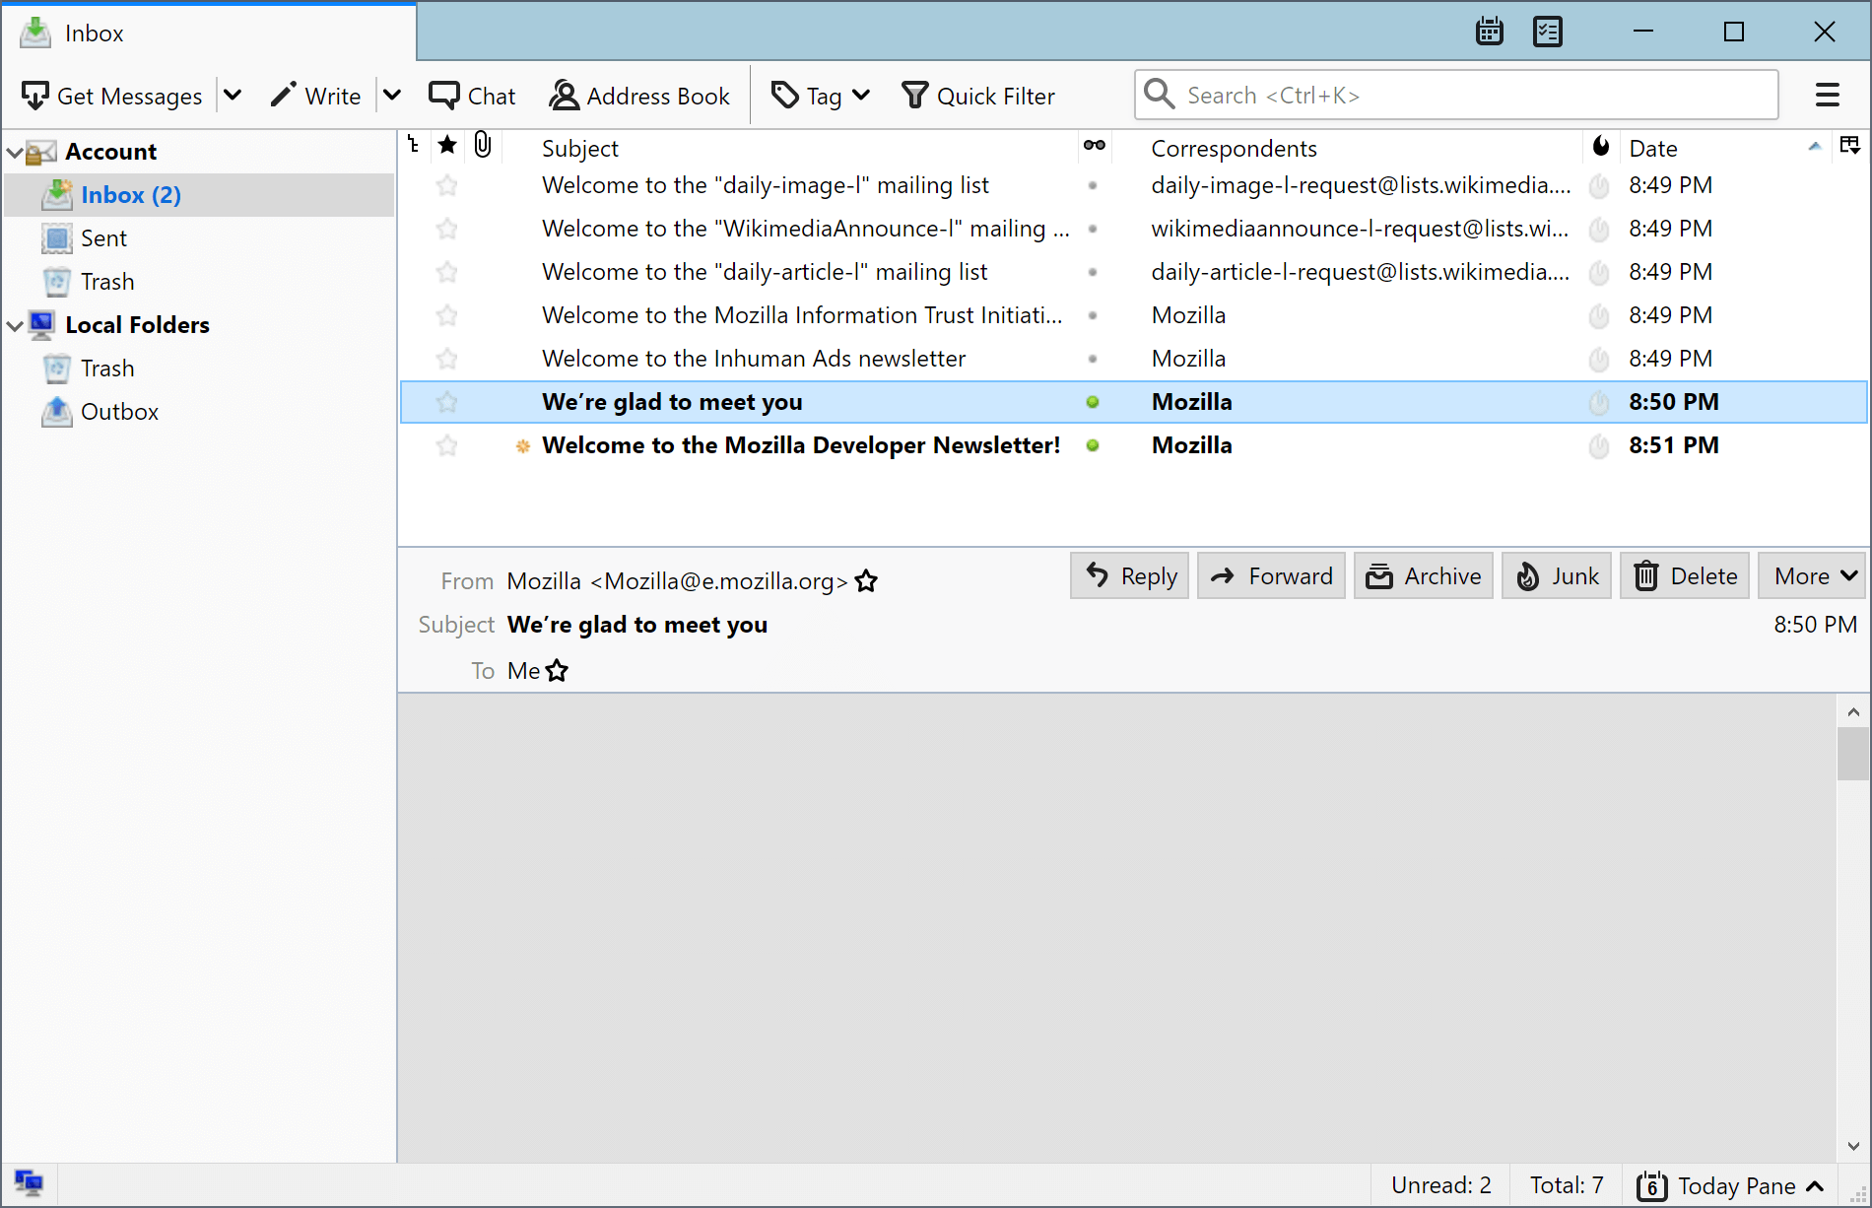
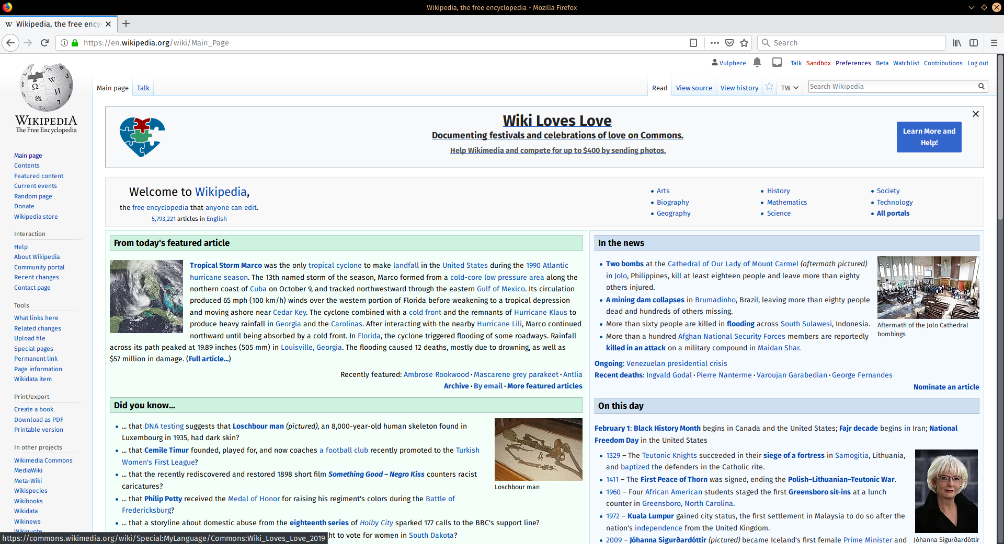
Средства интернет
FileZilla

Slide 16
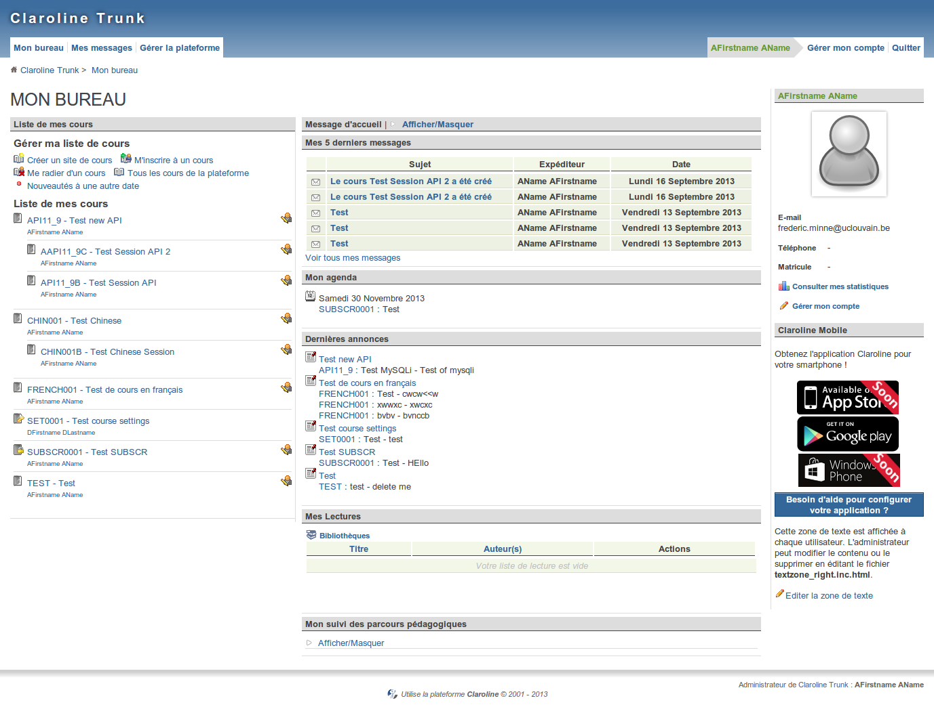
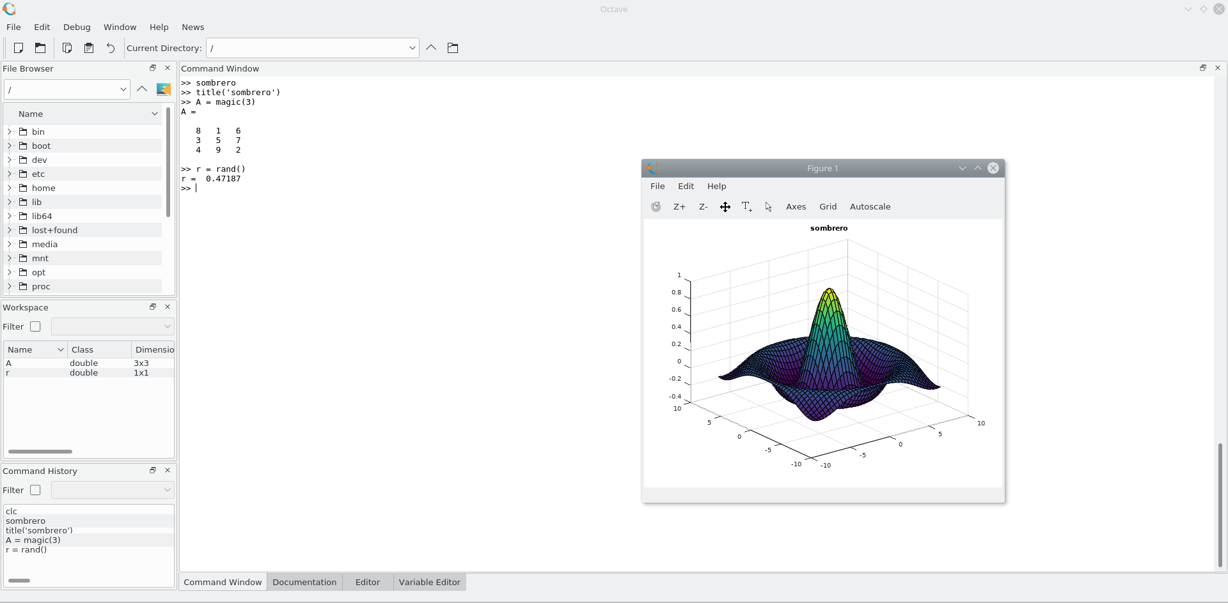
Обучение
Claroline

Slide 17
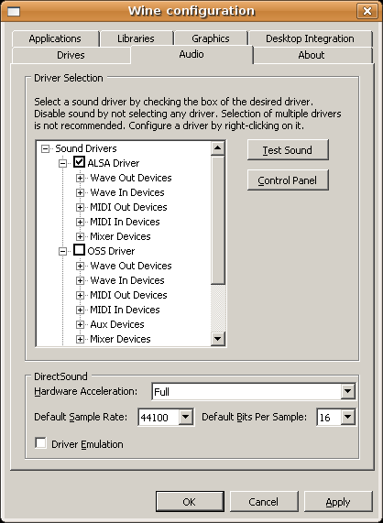
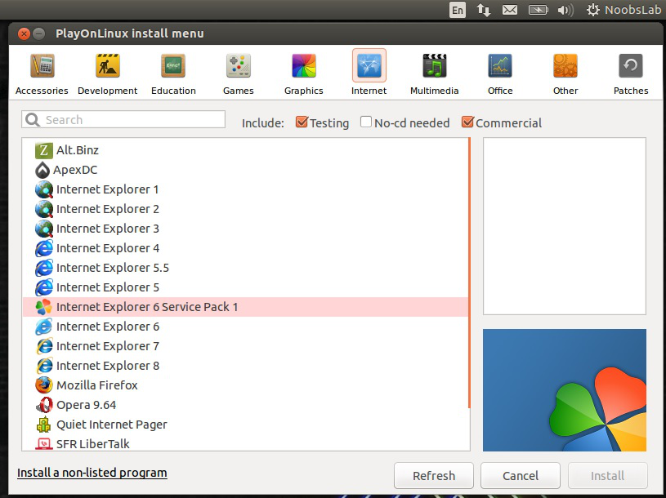
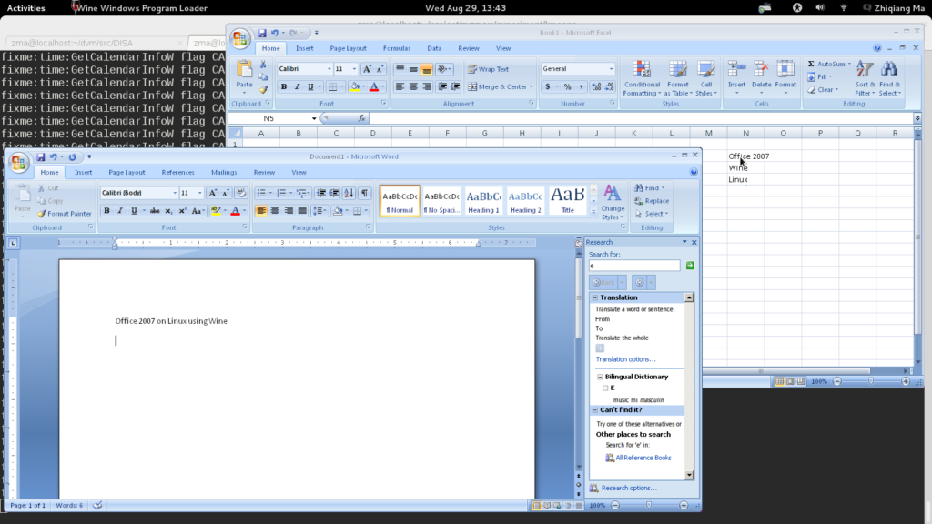
Запуск приложений Windows
Wine
PlayOnLinux

